Slide 1






AI 언어 교육 시스템
에커스팀
박경리
2017011976
안다영
2017012142
여채린
2017012197
오성식
2015038404
윤동섭
2014038104
이민아
2017012297
START
Notes:
안녕하세요. 저희는 에커스팀이고 AI 언어 교육 시스템이라는 주제로 이번 발표를 진행하고자 합니다.
-----------------------------------------------------------------------------------------------------------------------

Slide 2

목차
1
프로젝트 주제
WBS
5
2
요구사항 명세서
PROTOTYPE
6
3
개발 방법론
Q&A
7
4
프로젝트 관리
Notes:
우선 오늘 발표는 이 순서대로 진행될 예정입니다.

Slide 3
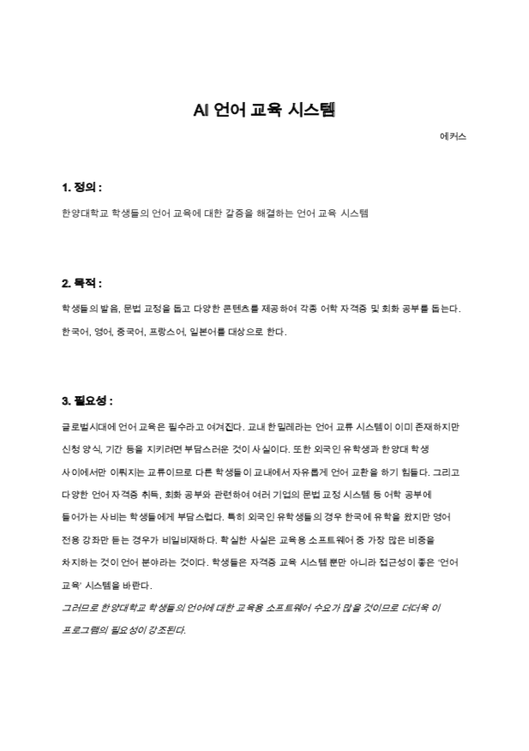
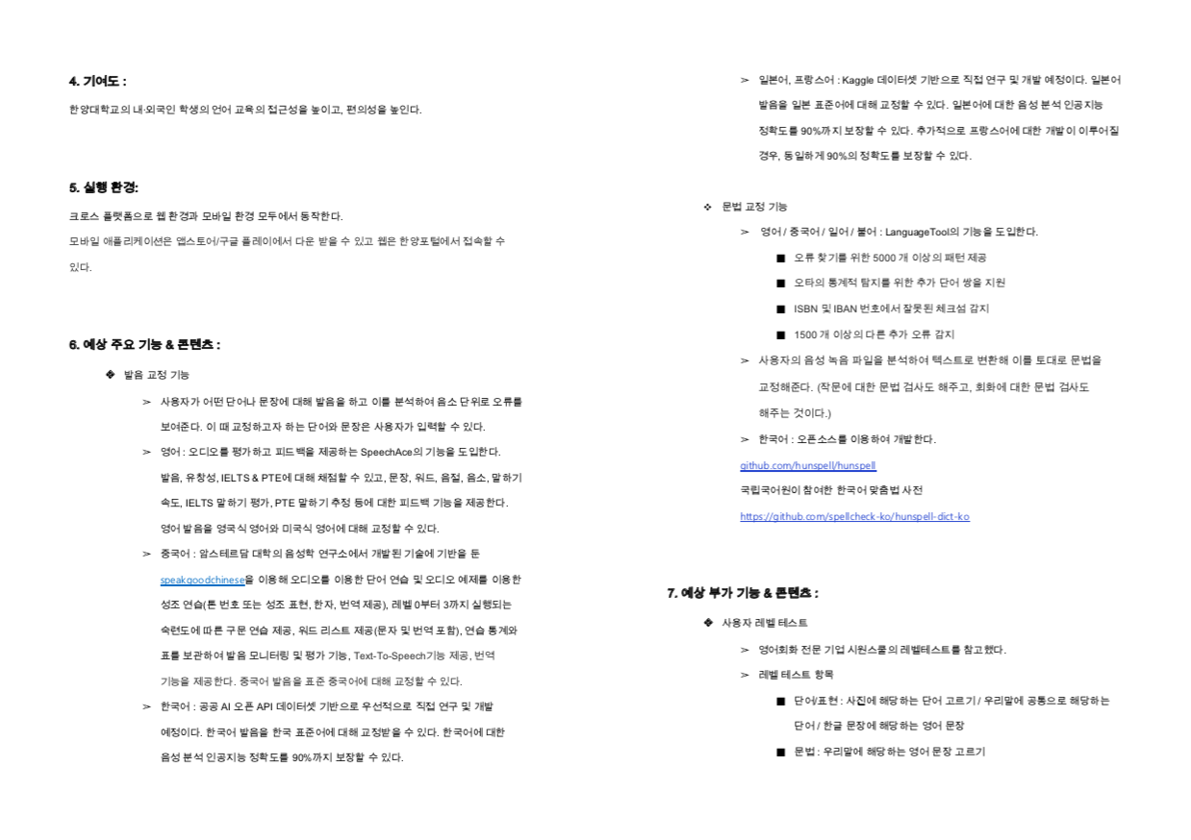
프로젝트 주제
제품요청서
Notes:
저희가 작성한 5페이지 분량의 제품 요청서의 일부입니다. 각 항목에 대한 간단한 설명을 이어서 하겠습니다.

Slide 4
프로젝트 주제
1
AI 언어 교육 시스템
주제
2
한양대학교 학생들의 언어 교육에 대한 갈증을 해결하는 언어 교육 시스템
정의
3
학생들의 발음, 문법 교정을 돕고 다양한 콘텐츠를 제공하여 각종 어학 자격증 및 회화 공부를 돕는다. 한국어, 영어, 중국어, 프랑스어, 일본어를 대상으로 한다.
목적
Notes:
저희 주제는 AI 언어 교육 시스템입니다.
한양대학교 학생들의 언어 교육에 대한 갈증을 해결하는 시스템으로 웹과 모바일 모두 지원합니다.
이 시스템은 한국어, 영어, 중국어, 프랑스어, 일본어 이 다섯 가지 언어에 대하여 학생들의 발음, 문법 교정 뿐만 아니라 다양한 콘텐츠를 제공하여 각종 어학 자격증 습득 및 회화 공부를 돕습니다.

Slide 5
프로젝트 주제
4
문법 교정 기능, 발음 교정 기능
주요 기능
5
쉐도잉 콘텐츠, 레벨 테스트, 사용자 매칭 기능
부가 기능
Notes:
저희가 생각한 주요 기능은 문법 교정, 발음 교정 기능입니다.
부가적으로 쉐도잉 콘텐츠, 레벨 테스트, 사용자 매칭 기능을 제공할 예정입니다.
기능에 대해 자세한 내용은 뒤에서 말씀드리겠습니다.

Slide 6
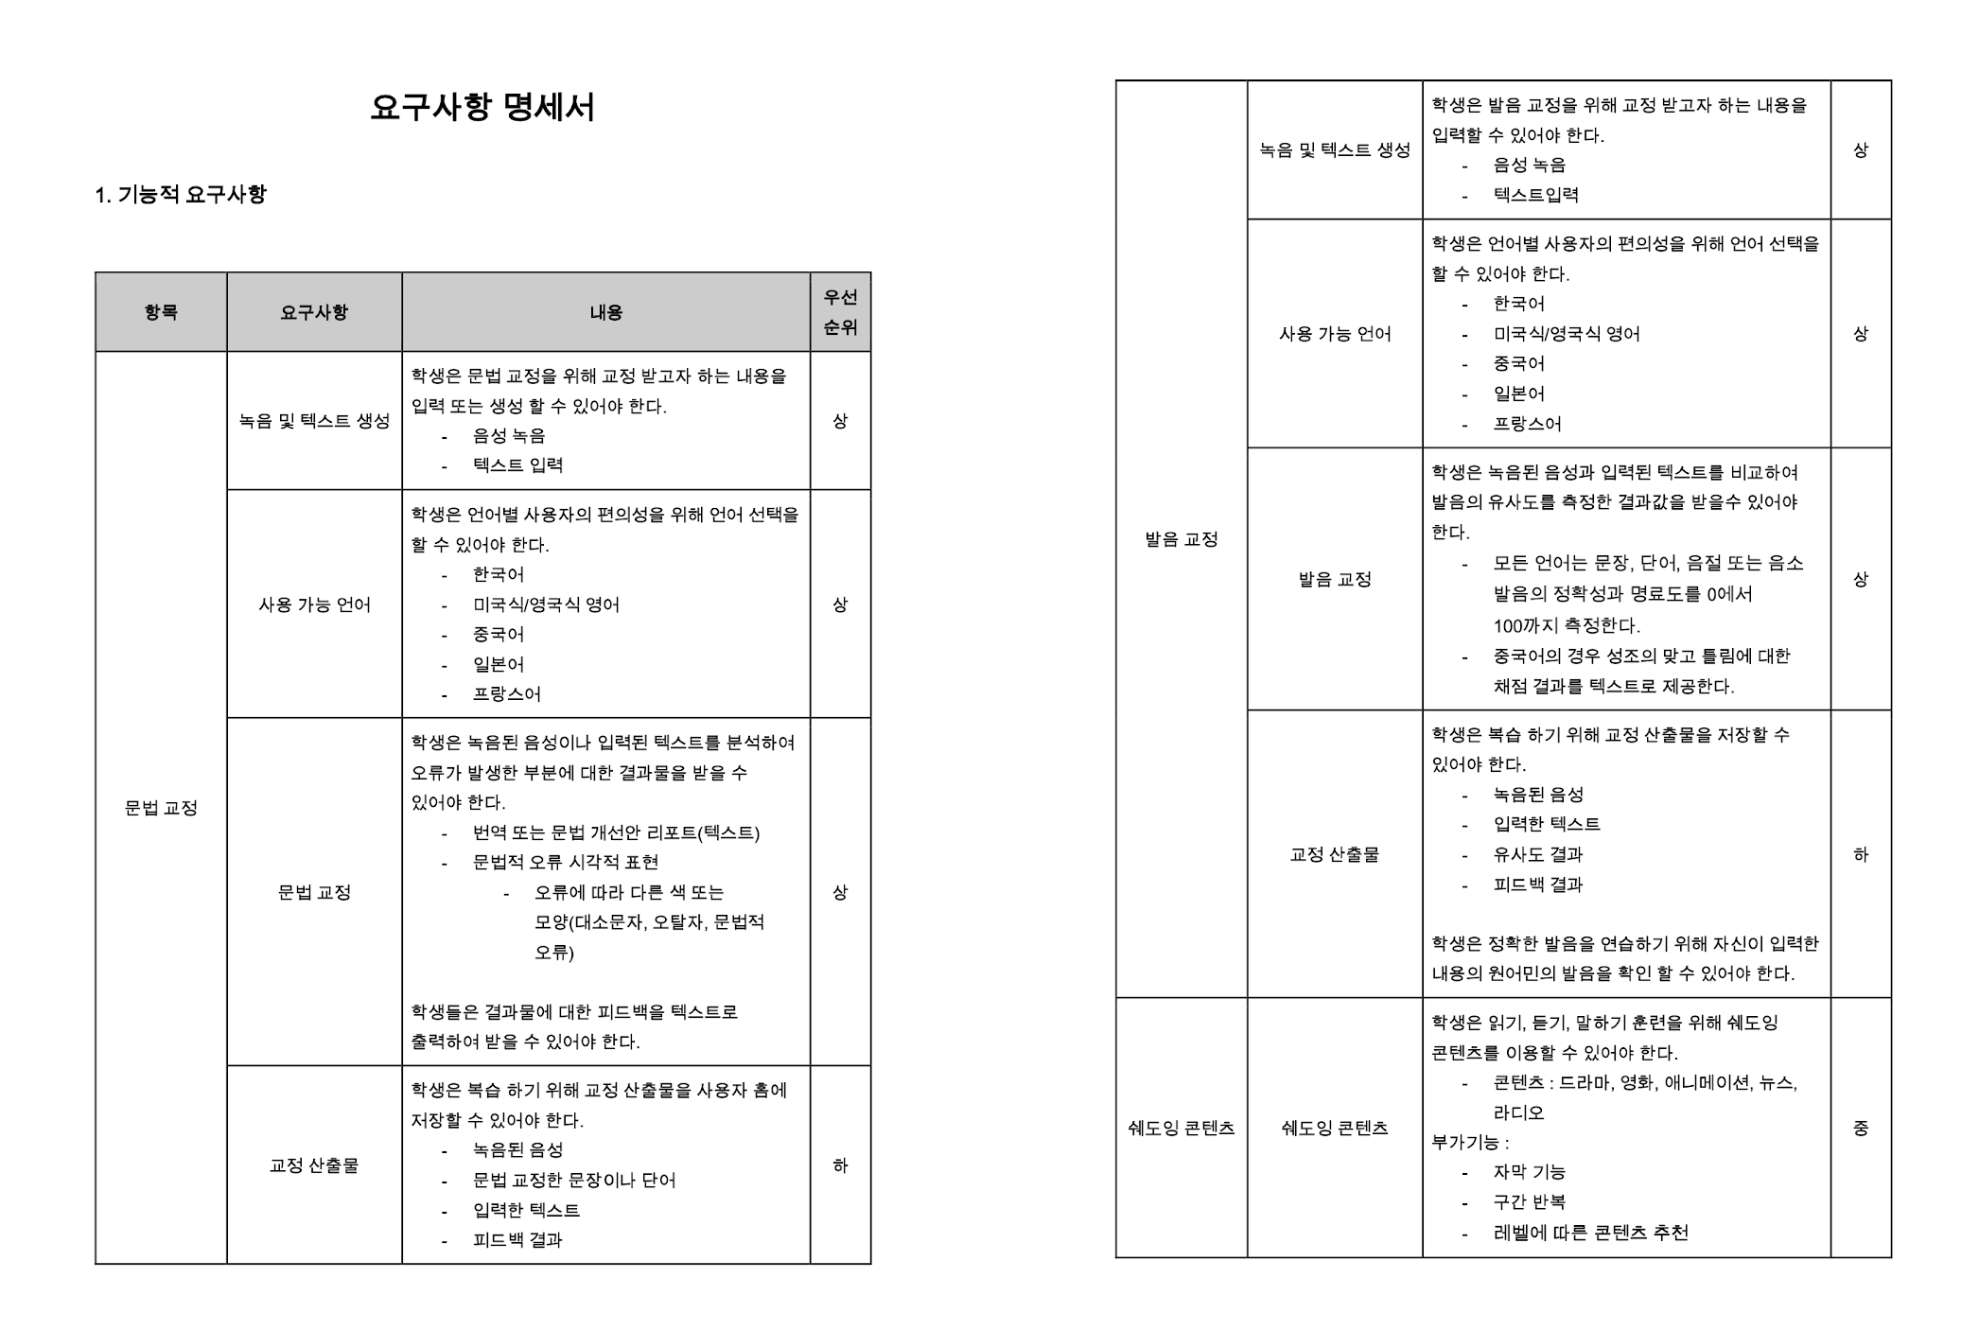
요구사항 명세서
요구사항 명세서
전체 스샷
Notes:
저희는 유저스토리를 기반으로 11페이지 분량의 기능적/비기능적 요구사항을 작성했습니다.
항목 요구사항 내용 우선순위로 구성되어 있습니다.

Slide 7
요구사항 명세서
1
기능적 요구사항
문법 교정
레벨 테스트 관리
사용자 정보
발음 교정
사용자 매칭
관리자 홈
쉐도잉 콘텐츠
사용자 매칭 기능 관리
사용자 관리
쉐도잉 콘텐츠 관리
수업 홈
로그인
사용자 레벨 테스트
사용자 메인 홈
시스템
Notes:
우선 도출된 기능적 요구사항에 대해서 말씀드리겠습니다.
주황색 색칠된 문법 교정, 발음 교정이 저희 시스템의 주요 기능입니다. 나머지 항목들은 예상 부가 기능과 콘텐츠입니다.

Slide 8
요구사항 명세서
2
비기능적 요구사항
운영
용량
Notes:
다음은 비기능적 요구사항입니다.
비기능적 요구사항으로는 크게 운영과 용량 두 부분으로 나누었습니다.
앞서 보신 주요 기능 및 비기능에 대해서는 마지막에 프로토타입 시연으로 좀 더 자세하게 보여드리겠습니다.

Slide 9
개발 방법론
“ Hybrid Agile Approach ”
Scrum
XP
Kanban
# 우선순위 부여
# 실제 동작 결과 제공
# 기능 개선 목록 제공
# 매일 15분 회의
# 여러 이해관계자 참여
# 프로토타입 제작
# 테스트 기반
# 작은 릴리즈
# 심플한 코딩
# 워크플로우 가시화
# 워크플로우의 측정
# WIP 제한
Notes:
다음은 개발 방법론입니다. 저희는 하이브리드 애자일 기법을 도입합니다.
Scrum과 XP, 그리고 칸반 보드를 믹스한 기법입니다.
스크럼의 단순화에 익스트림프로그래밍의 엔지니어링 원칙을 더하고 칸반 보드를 이용해 워크플로우를 공유합니다.
-------------------------------------------------------------------------------------------------------------------------
스크럼 특징 : https://ko.wikipedia.org/wiki/%EC%8A%A4%ED%81%AC%EB%9F%BC_(%EC%95%A0%EC%9E%90%EC%9D%BC_%EA%B0%9C%EB%B0%9C_%ED%94%84%EB%A1%9C%EC%84%B8%EC%8A%A4)
XP 특징 : https://ko.wikipedia.org/wiki/%EC%9D%B5%EC%8A%A4%ED%8A%B8%EB%A6%BC_%ED%94%84%EB%A1%9C%EA%B7%B8%EB%9E%98%EB%B0%8D
칸반 특징 : http://blog.skby.net/%EC%B9%B8%EB%B0%98kanban/

Slide 10
개발 방법론
Initial planning
Team Sprint Cycle
Discovery
Session
Sprint
Sprint Planning
Daily Scrum
Sprint Review
Release Planning
Sprint Retrospective
Product backlog
Sprint Backlog
Potentially Shippable Product
Kanban board
Notes:
이건 앞에서 설명드린 내용을 그림으로 표현한 것입니다.
우선 초기 계획 단계에서 조사 및 분석과 릴리즈 계획을 세웁니다. 이에 따른 제품 백로그가 나오게 됩니다. 초기 계획 단계에 따라 스프린트 사이클이 도는 방식은 우선 데일리 스크럼 미팅이 있으며, 팀에서 스프린트 사이클을 시작할 때 스프린트 계획 회의를 갖고, 사이클을 끝낼 때 스프린트 리뷰와 회고를 위한 회의를 갖습니다. 매 스프린트마다 스프린트 백로그와 각 스프린트에서 도출된 프로토타입이 배포됩니다.
또한 칸반 보드를 이용하여 프로젝트의 전반적인 모든 일정을 시각화하고, 서로 다른 역할을 맡은 팀 구성원들이 상시 확인 가능합니다.

Slide 11
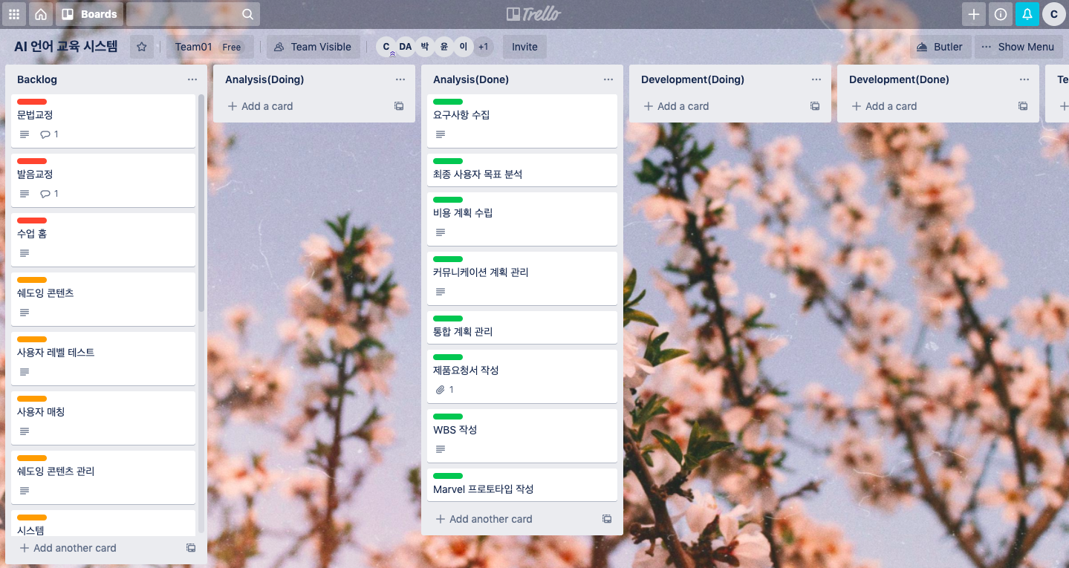
개발 방법론
칸반 사용
Notes:
저희는 칸반 보드로 트렐로를 이용하기로 했습니다. 저희가 현재 사용하고 있는 트렐로는 다음과 같습니다.

Slide 12
프로젝트 관리
일정
비용
# 2020. 4. ~ 2020. 6. 계획
# 2020. 6. ~ 2021. 5. 개발
# 2021. 5. 테스트 & 배포
# 인공지능 연구 개발 : 1년 12억
# 인건비(AI 연구 개발 제외) : 1년 4억 2천
# API : 연 2억
# 유지보수 : 20년 20억
Notes:
다음으로 프로젝트 관리입니다. 거시적인 일정과 비용은 다음과 같습니다.
2020. 4. ~2020. 6. 계획
2020. 6 ~ 2021. 5. 개발
2021년 5월에 테스트와 배포를 함으로써 프로젝트를 마감합니다
인공지능 연구 개발 : 1년 12억
인공지능 연구 개발을 제외한 인건비 : 연 4억 2천
API 연 2억
유지보수 20년동안 총 20억
남는 예산 안에서 각 언어 전문가에게 자문/검토 요청할 예정

Slide 13
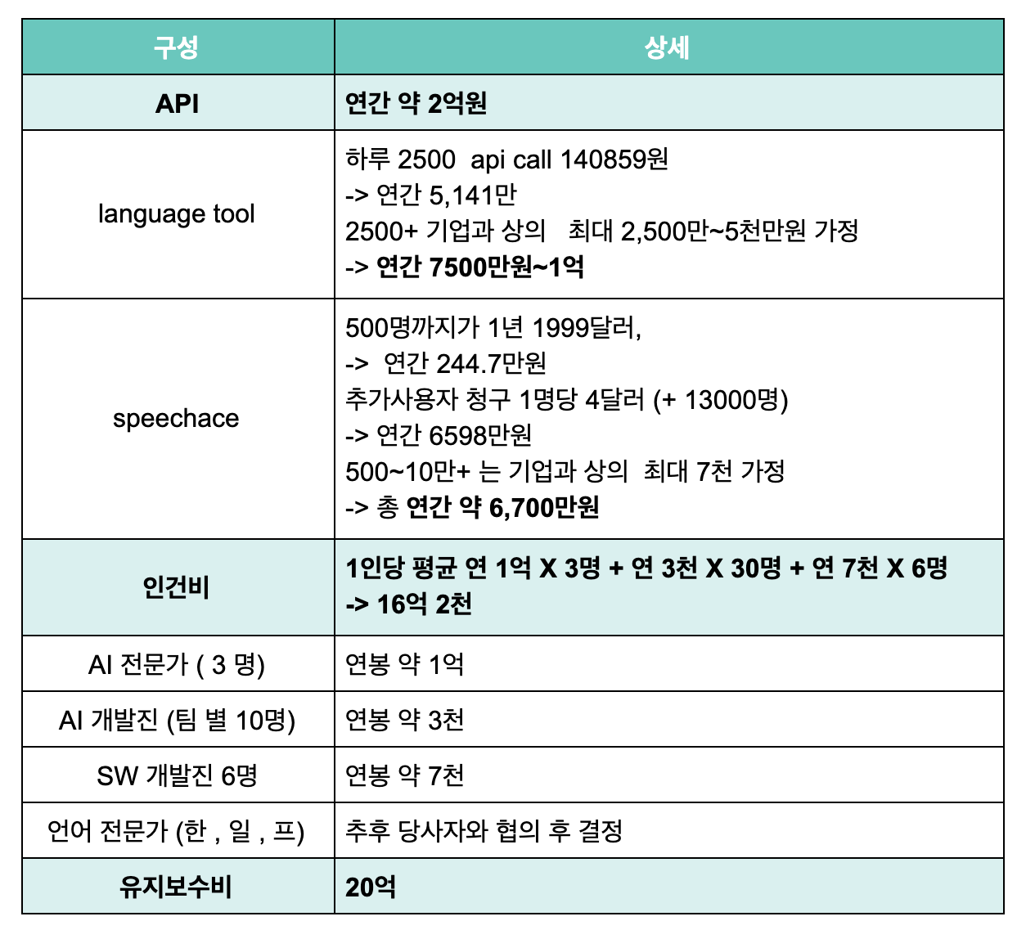
프로젝트 관리
비용
Notes:
거시적인 비용에 대한 상세 내역은 다음과 같습니다.

Slide 14
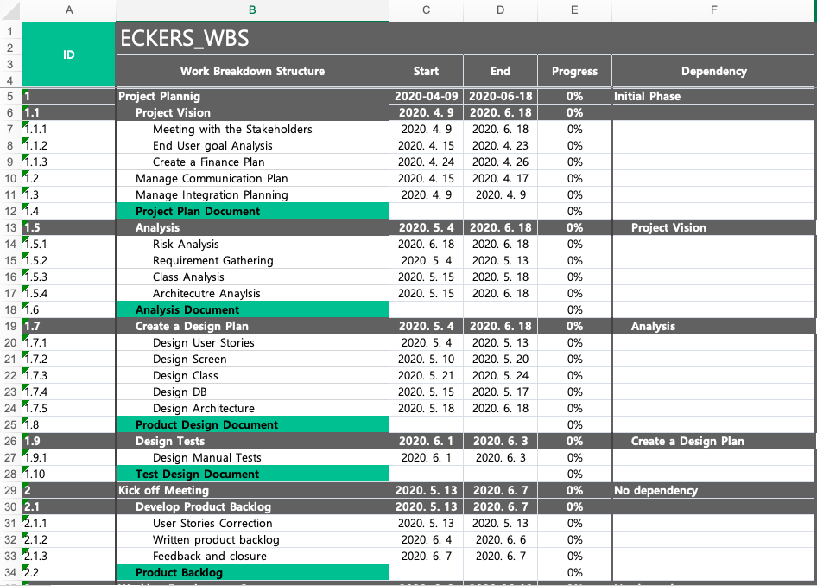
프로젝트 관리(WBS)
WBS
Notes:
저희 팀의 Work Breakdown Structure, 작업 분류 체계입니다.
계획 단계에서는 프로젝트의 실현 가능성 여부를 판단하기 위한 Project Vision, 분석, 설계 계획이 이루어집니다.
또한 향후 프로젝트를 어떻게 테스트할지에 대해 설계하고, 킥오프 미팅을 거칩니다.
계획단계에서 비전 파트는 약 두 달 동안 진행됩니다. 분석과 설계는 한 달 동안 이루어집니다.

Slide 15
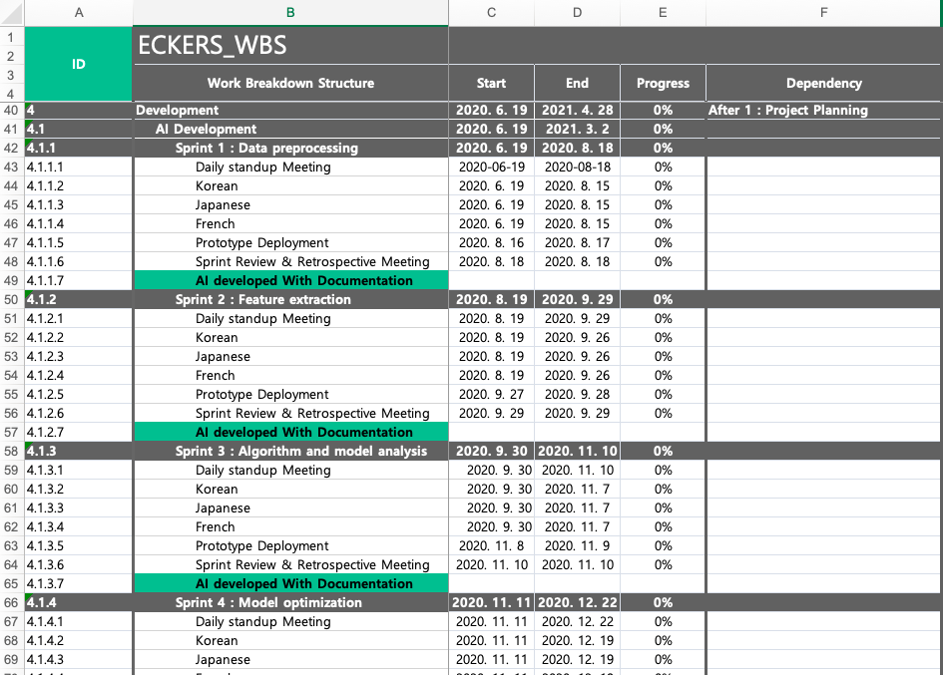
프로젝트 관리(WBS)
WBS
Notes:
개발에서는 총 10가지의 스프린트가 있습니다.
크게 인공지능 개발, 기능 개발, 데이터베이스 개발로 이루어집니다.
매 스프린트마다 데일리 스탠드업 미팅이 있고, 스프린트가 끝날 때 프로토타입이 배포되며 스프린트 리뷰와 회고 미팅이 이루어집니다.
개발 단계에서 각 스프린트는 최장 두 달, 최소 한 달 주기로 이루어집니다.

Slide 16
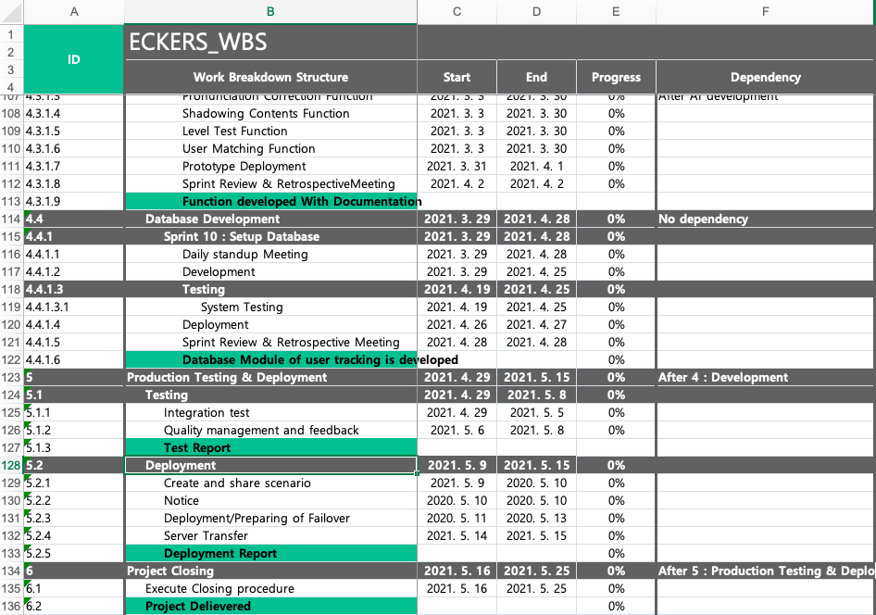
프로젝트 관리(WBS)
WBS
Notes:
개발이 끝난 후에는 약 2주간의 테스트와 배포기간을 거쳐 프로젝트가 마감됩니다.

Slide 17
프로젝트 관리
자원 할당
활용 도구
# 프로젝트 관리자 : 안다영
# 개발 총책임자 : 여채린
# 서버 담당자 : 박경리
# 앱 담당자 : 이민아
# 웹 담당자 : 오성식
# 테스트 담당자 : 윤동섭
# 칸반 보드 : TRELLO
# 프로토타입 제작 : MARVEL
# 일정 관리 : GanTTophant
# 개발 도구 : SWIFT, Android Studio,
Github, ATOM, IntelliJ, Visual Studio
Notes:
저희 각 파트의 담당자는 다음과 같이 배정되었고, 프로젝트 개발을 위한 활용 도구는 다음과 같습니다.
앞서 보여드렸다시피 트렐로를 이용하여 칸반 보드를 작성하고, 마블을 통해 프로토타입을 제작했습니다. 일정 관리 도구로는 간트 차트를 활용했습니다. 웹과 모바일 개발을 위한 개발 도구는 스위프트, 안드로이드 스튜디오 등을 사용할 예정입니다.

Slide 18

PROTOTYPE
Notes:
다음은 저희 프로젝트의 프로토타입입니다. 완성작은 아니라서 퀄리티는 떨어지지만 여러분께 화면 구성 정도를 보여드리고자 준비해 이번 발표 내용에 포함시켰습니다.
저희 시스템은 웹과 모바일 환경 모두를 지원하지만 시간상 일단 웹만 준비해서 보여드립니다.

Slide 19
Thank You
Q & A
Notes:
오늘 발표는 여기까지입니다. 감사합니다. 질문 있으신가요?

